Slide 1

HTML Básico
2020

Slide 2
Índice
Introducción
Semántica
Bloques de contenido
Sintaxis
Marcado de texto
Listados
Enlaces
Imágenes, audio y video
Tablas
Formularios

Slide 3

Introducción
HyperText Markup Language
90’s como lenguaje científico → 18 etiquetas para texto
Estándar a cargo de la World Wide Web Consortium (W3C)
2014 → HTML5
Nuevos elementos, atributos y comportamientos.
Conjunto más amplio de tecnologías que permite a las webs y a las aplicaciones ser más diversas y de gran alcance.
Notes:
- Lenguaje de marcado para la elaboración de páginas web.
W3C → organización dedicada a la estandarización de casi todas las tecnologías ligadas a la web, sobre todo en lo referente a su escritura e interpretación. Se considera el lenguaje web más importante siendo su invención crucial en la aparición, desarrollo y expansión de la World Wide Web (WWW). Es el estándar que se ha impuesto en la visualización de páginas web y es el que todos los navegadores actuales han adoptado
HTML5 → Es la última versión de HTML

Slide 4
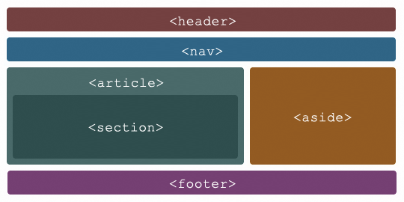
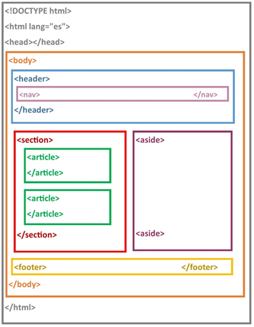
Estructura
Diccionario: https://codepen.io/manz/full/maVXvv
Notes:
El doctype:
Es lo primero que debemos escribir en un documento HTML. Es la declaración de tipo de documento DTD (Document Type Declaration) y nos muestra que versión de lenguaje HTML se ha usado al escribirlo. En HTML5 esta documentación es bastante sencilla. <!DOCTYPE html>
- El documento HTML:
En una página web, el elemento <html> indica el inicio del contenido HTML. Sólo necesitas indicar el lenguaje de la pagina con el atributo lang.
Head:
Delimita la cabecera del documento y provee información general acerca del documento. Hablaremos de ella a continuación porque contiene etiquetas de información como scripts, metadatos, etc…
Body:
Indica el contenido del documento HTML. Sólo puede existir una etiqueta <body> en la página.
Header:
Indica la cabecera de la página. Representa un grupo de ayudas introductorias o de navegación. Se suelen colocar encabezados, vínculos, formularios de búsqueda, logos o tablas de contenido.
Nav:
Es un contenedor para enlaces de navegación, suelen ser accesos a las secciones del sitio web o a documentos externos.
Section:
Representa una sección genérica del documento y agrupa elementos relaciones entre sí
Aside:
Mostrar un contenido relacionado al contenido al cuál está vinculado. Puede tratarse de sidebars, zonas de widgets. Se suele ubicar aun lateral del contenido con el que se está indirectamente relacionando. Como publicidad, enlaces a blog relacionados.
Article
Representa una composición auto-contenida en un documento, página o aplicación, que se destina a distribuir de forma independiente o reutilizable. Suele encontrarse dentro de la etiqueta section y sirve para dividir los contenidos en su interior.
Footer
Indica el pie de página, se suelen colocar los enlaces a textos legales, el copyright, etc
NOTA: La etiqueta div también define divisiones o secciones
NOTAS: El header y el footer suelen mantenerse a lo largo de toda la web

Slide 5
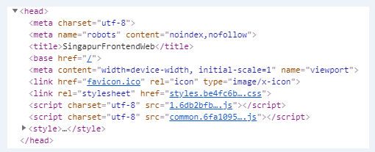
Estructura - Head
Notes:
Como hemos dicho previamente provee información general (metadatos) acerca del documento, incluyendo su título y enlaces a scripts y hojas de estilos.
Dentro del elemento head pueden existir los siguientes elementos:
<title>
Indica el título del documento, puede contener texto pero no código. Es un elemento obligatorio, todas los documentos deben tener un título y debe estar dentro del elemento head.
Es el título que sale en la barra de herramientas del navegador
Es el título de la página cuando se añade a favoritos
Es el título de la página que aparece en los resultados del motor de búsqueda
<base>
Especifica la dirección URL primaria que se utilizará para el resto de links de la aplicación. Sólo puede haber un elemento <base> en un documento.
<link>
Especifica la relación entre el documento actual y un recurso externo. Este elemento es usado frecuentemente usado para enlazar hojas de estilos.
<style>
Es el elemento encargado de indicar la información de estilo.
<meta>
Sirve para aportar información sobre el documento. El atributo de charset indica la codificación de caracteres utilizada. El content noindex, nofollow hace no indexe la pagina en el crawler de google para que no aparezca en ese buscador y por ejemplo el viewport configuración de la ventana para que su página web se ve bien en todos los dispositivos:
<script>
Se utiliza para insertar o hacer referencia a un script ejecutable dentro del documento HTML

Slide 6
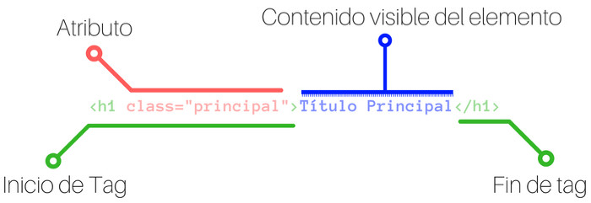
Sintaxis
Notes:
La etiqueta de apertura: consiste en el nombre del elemento (en este caso, p), encerrado por paréntesis angulares (< >) de apertura y cierre. Establece dónde comienza o empieza a tener efecto el elemento — en este caso, dónde es el comienzo del párrafo.
La etiqueta de cierre: es igual que la etiqueta de apertura, excepto que incluye una barra de cierre (/) antes del nombre de la etiqueta. Establece dónde termina el elemento — en este caso dónde termina el párrafo.
El contenido: este es el contenido del elemento, que en este caso es sólo texto.
El elemento: la etiqueta de apertura, más la etiqueta de cierre, más el contenido equivale al elemento.
- Pueden coexistir etiquetas dentro de etiquetas
- Hay etiquetas que no se cierran como la <img> o el <input>

Slide 7
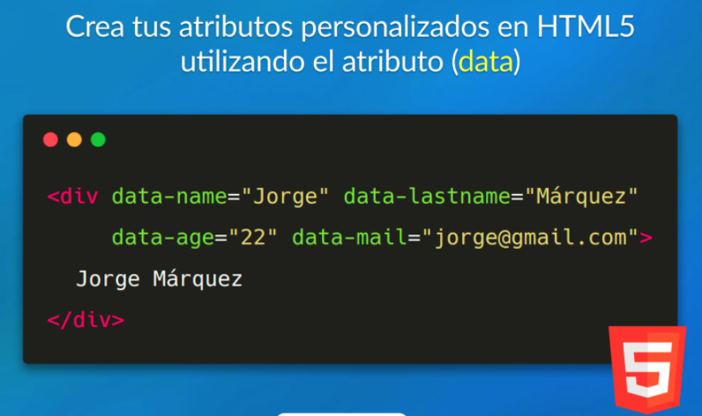
Elementos - Atributos
https://codepen.io/AlessanderMAC/full/qoYNJy
Notes:
- Los atributos contienen información adicional acerca del elemento, la cual no quieres que aparezca en el contenido real del elemento. En este caso, el atributo class permite darle al elemento un nombre identificativo, que puede ser usado luego para apuntarle al elemento información de estilo y demás cosas.
- Un atributo debe tener siempre:
Un espacio entre éste y el nombre del elemento (o del atributo previo, si el elemento ya posee uno o más atributos).
El nombre del atributo, seguido por un signo de igual (=).
Comillas de apertura y de cierre, encerrando el valor del atributo.

Slide 8
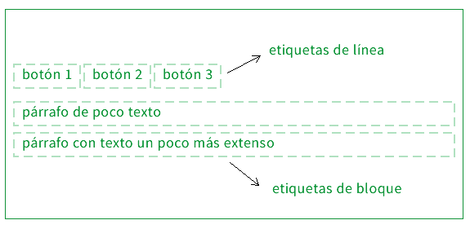

Bloques de contenido
En bloque
En linea
Notes:
Por lo general existen formas distintas en las que las etiquetas se posicionan en el DOM, de tal forma que pueden convivir en la misma o distinta fila

Slide 9
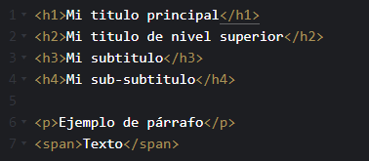
Marcado de texto
Ejemplo: https://codepen.io/na7acha/pen/bGbZMrM
Notes:
Encabezados
Los elementos de encabezado permiten especificar que ciertas partes del contenido son encabezados, o subencabezados del contenido. De la misma forma que un libro tiene un título principal, y que a su vez puede tener títulos por cada capítulo individual, y subtítulos dentro de ellos, un documento HTML puede tenerlos también. HTML posee seis niveles de encabezados, <h1>–<h6>, aunque probablemente sólo llegues a usar 3-4 como mucho
Párrafos
Como se explicó más arriba, los elementos <p> se utilizan para encerrar párrafos de texto; los usarás frecuentemente para el marcado de contenido de texto regular:
Span
Es un contenedor en línea. Sirve para aplicar estilo al texto o agrupar elementos en línea.

Slide 10
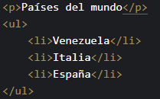

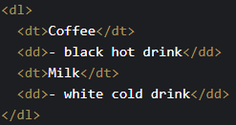
Listados
Listado no ordenada
Listado ordenada
Listado de descripción
Ejemplos: https://codepen.io/na7acha/pen/gOYEjZw
Notes:
Lista no ordenada
Es una lista sin orden, empieza con la etiqueta <ul> y cada elemento de la lista comienza con la etiqueta <li>. Por defecto aparecen dibujadas con círculos, pero se pueden cambiar los atributos a cuadrados por ejemplo con el type=“square”
Lista ordenada
Una lista ordenada empieza por la etiqueta <ol> y todos los elementos de la lista empiezan por <li>. Los elementos de la lista vendrán marcados por defecto por números, pero pueden ser letras o números romanos.
Lista de descripción
La <dl>etiqueta define la lista de descripción, la etiqueta define el término (nombre), y la etiqueta describe cada término: <dt> <dd>
Nota: Lista puede estar anidada dentro de las listas (listas):

Slide 11
Enlaces
Tooltip
Dónde abrir el documento
url
Notes:
href: atributo que especifica la dirección de destino
Title: especifica información adicional sobre un elemento, es un tooltip que surge cuando se hace hover sobre el elemento.
target
_blank - Abre el documento vinculado en una nueva ventana o pestaña
_self - Abre el documento vinculado en la misma ventana / pestaña, ya que se ha hecho clic (esto es por defecto)

Slide 12
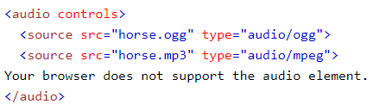
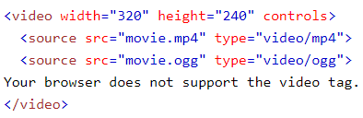
Imágenes, audio y video
Notes:
Imágenes:
- El src atributo especifica la dirección URL (dirección web) de la imagen.
El alt atributo proporciona un texto alternativo para una imagen, si el usuario por alguna razón no puede visualizarla (debido a la conexión lenta, un error en el atributo src, o si el usuario utiliza un lector de pantalla).
Alternativamente, se puede utilizar el width y height atributos, es mejor por estilo
Audio
- El controls atributo agrega controles de audio, como reproducción, pausa y volumen.
- El <source>elemento le permite especificar los archivos de audio alternativos que el navegador puede elegir. El navegador usará el primer formato reconocido.
El texto entre el <audio>y </audio>etiquetas sólo se mostrará en los navegadores que no soportan el <audio>elemento.
Video
El controls atributo agrega controles de vídeo, como reproducción, pausa y volumen.
Autoplay para iniciar el video automáticamente
- Es una buena idea incluir siempre width y height atributos. Si la altura y anchura no están establecidos, la página puede parpadear mientras se carga el vídeo.
- El <source>elemento le permite especificar los archivos de vídeo alternativas que el navegador puede elegir. El navegador usará el primer formato reconocido.
- El texto entre el <video>y </video>etiquetas sólo se mostrará en los navegadores que no soportan el <video>elemento.

Slide 13

Imágenes - Figure
https://codepen.io/na7acha/pen/VwZREwr
Notes:
El elemento HTML <figure> representa contenido independiente, a menudo con un título. Si bien se relaciona con el flujo principal, su posición es independiente de éste. Por lo general, se trata de una imagen, una ilustración, un diagrama, un fragmento de código, o un esquema al que se hace referencia en el texto principal, pero que se puede mover a otra página o a un apéndice sin que afecte al flujo principal

Slide 14
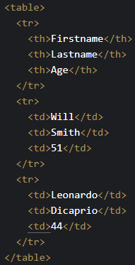
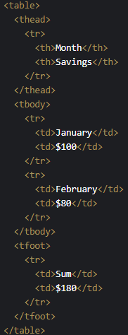
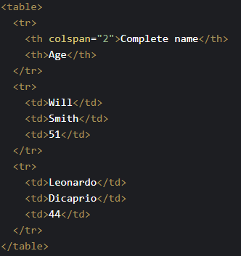
Tablas
https://codepen.io/na7acha/pen/dybrgeK
Notes:
Una tabla es un conjunto estructurado de datos compuesto por filas y columnas ( datos tabulares ). Una tabla le permite buscar rápida y fácilmente valores que indican algún tipo de conexión entre diferentes tipos de datos, por ejemplo, una persona y su edad.
- Una tabla HTML se define con la <table>etiqueta.
- Cada fila de la tabla se define con la <tr>etiqueta. Un encabezado de la tabla se define con la <th>etiqueta. Por defecto, encabezados de la tabla están en negrita y centrado. A los datos / celda de la tabla se define con la <td>etiqueta.
Para que una celda mida más de una columna podemos usar el atributo colspan y para que mida más de una fila rowspan
Para añadir un título a la tabla usamos la etiqueta <caption>
Para mejorar la semántica tenemos las etiquetas thead, tbody and tfoot

Slide 15
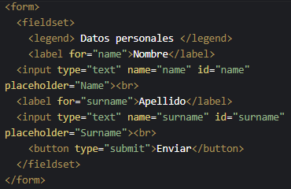
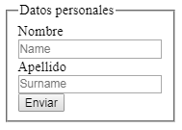
Formularios
Ejemplos: https://codepen.io/na7acha/pen/dybrQex?editors=1010
Notes:
- La etiqueta form define un formulario que se usa para obtener información del usuario.
- Los formularios tienen otros elementos como input, checkbox, radiobutton, botones… algo que veremos a continuación
La etiqueta form puede tener el atributo action: define la acción que debe realizarse cuando se envía el formulario.
Normalmente, los datos del formulario se envía a una página web en el servidor cuando el usuario hace clic en el botón de envío. Si se omite el atributo, la acción se establece en la página actual. Tambien puede contener el atributo target especifica si el resultado presentado se abrirá en una nueva pestaña del navegador, un marco, o en la ventana actual.
El valor por defecto es " _self" que significa que el formulario se haya presentado en la ventana actual.
Para que el resultado formulario se abre en una nueva pestaña del navegador, utilice el valor " _blank“. El atributo method especifica el método HTTP ( GET o la POST ) para ser utilizado cuando la presentación de los datos del formulario.
El método por defecto al presentar los datos del formulario es GET.
Sin embargo, cuando se utiliza GET, los datos de formularios presentados serán visibles en el campo de dirección de la página : name=Mickey&surname=Mouse
Siempre use POST si los datos del formulario contiene información confidencial o personal. El método POST no muestra los datos del formulario presentado en el campo de dirección de la página.
El fieldset es en elemento que relaciona los datos en grupo, por ejemplo datos personales, dirección, …
El legend define un título para el fieldset del elemento
El label representa una etiqueta que puede ser asociada a un control de formulario y suele ir asociada a un input, select y su for tiene que ir asociado con el id.

Slide 16
Formularios - Elementos
Input
Select
Textarea
Button
Datalist
Output
Notes:
Input: es un elemento de entrada tiene distintos tipos desde entrada de texto hasta check.
Select: Define una lista desplegable
Textarea: define un campo de entrada de líneas múltiples
Botón: es un elemento que al hacer click emite un evento
Datalist: especifica una lista de opciones predefinidas para un input
Output: representa el resultado de un cálculo

Slide 17
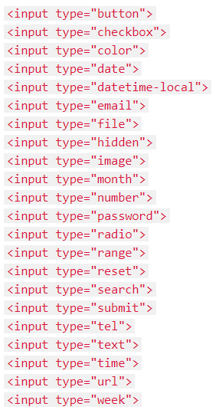





Formularios – Input types
Notes:
- Estos son los distintos tipos que nos podemos encontrar, los más usados son text, radio y checkbox

Slide 18
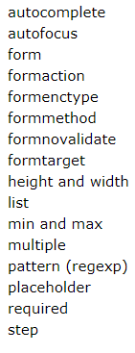
Formularios – Input attributes
Notes:
Value: especifica el valor inicial del campo
Readonly: el input es de solo lectura, no puede cambiarse.
Disabled: indica que está deshabilitado, no se puede usar ni clicar ni se envía en el submit.
Size: el tamaño visual en caracteres del campo
Maxlength: el número de caracteres máximos permitidos
Autocomplete: si está en on el navegador te lo autocompleta
Placeholder: el texto que sale dentro del input
Required: indica campo obligatorio

Slide 19
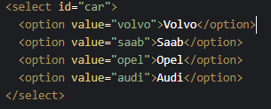

Formularios – Select, Textarea y Button
Notes:
Type= button (es clicable), submit (es un submit de un formulario), de reset (resetea la info)

Slide 20
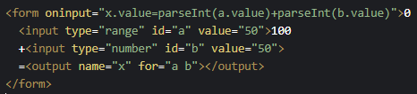
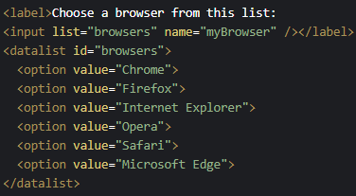

Formularios – Datalist y Output
Datalist
Notes:
Datalist_ contiene un conjunto de elementos <option> que representan los valores disponibles para otros controles. Es una especie de autocomplete.
Output: representa el resultado de un cálculo

Slide 21
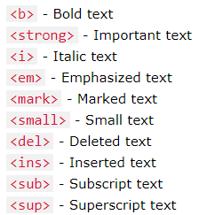
Etiquetas de formateo
¡¡Recomendable usar hoja de estilos para formatear texto!!

Slide 22
Práctica
https://github.com/Jsamper92/formacion-HTML-CSS-SASS

Slide 23
Bibliografía
https://developer.mozilla.org/es/docs/HTML/HTML5
https://www.w3schools.com/html/default.asp
https://www.w3.org/
https://validator.w3.org/

